Slide 1
Bölüm 4
İşlemci
Dr. Öğretim Üyesi Ümit ŞENTÜRK

Slide 2
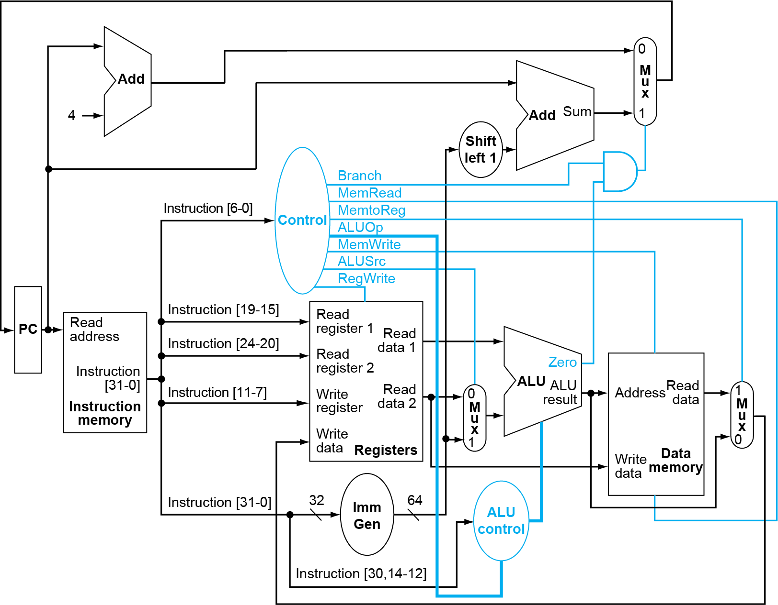
Denetimli Veri Yolu

Slide 3
R-tipi Buyruklar
R-tipi
iş7 | ky1 | ky1 | iş3 | hy | işkodu

Slide 4
ld Buyruğu
I-tipi
Anlık Değer | ky1 | iş3 | hy | işkodu

Slide 5
sd Buyruğu
S-tipi
anlık [11:5] | ky2 | ky1 | iş3 | anlık [4:0] | işkodu

Slide 6
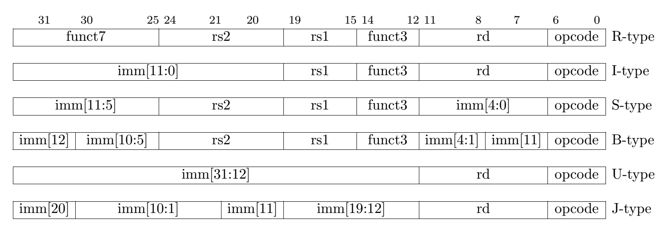
beq Buyruğu

Slide 7
Performans Sorunları
En uzun gecikme saat süresini belirler.
Kritik yol: load buyruğu
Buyruk belleği→ yazmaç okuma→ ALU → veri belleği → yazmaç yazma
Farklı talimatlar için çevrim hızını değiştirmek mümkün değildir.
Tasarım ilkesini
Yaygın durumu hızlı hale getirme
Boru hattı ile performansı artıracağız.

Slide 8
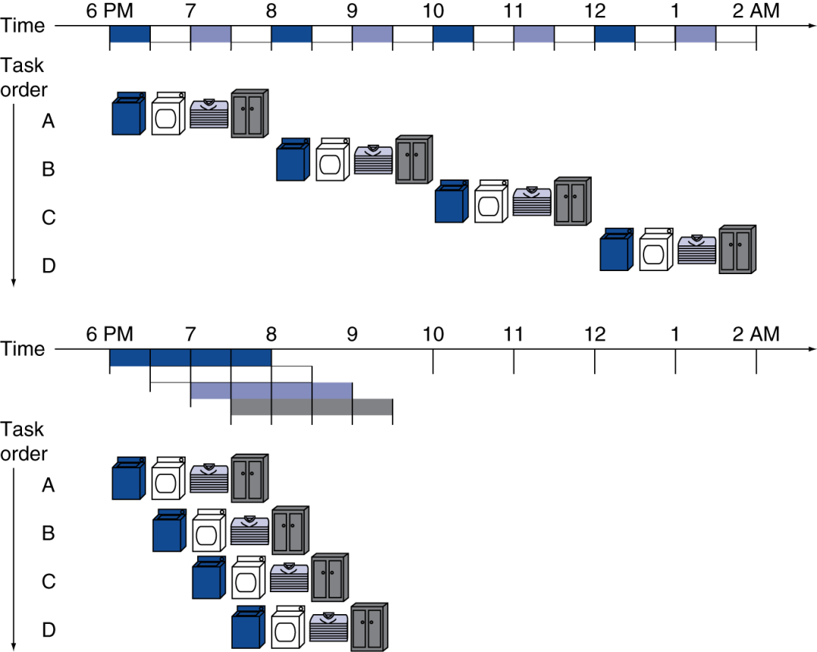
Boru Hattı Benzetmesi
Boru hattı çamaşır işi: çakışan yürütme
Paralellik performansı artırır.
§4.5 An Overview of Pipelining

Slide 9
RISC-V Boru Hattı
Beş aşama, aşama başına bir adım
IF: Bellekten buyruk getirme
ID: Buyruk kodunu çözme & kaydedici okuma EX: Yürütme işlemi veya adres hesaplama MEM: Bellek erişim işlemleri WB: Sonucu kaydediciye geri yaz

Slide 10
Boru Hattı Performansı
Aşama süreleri
100ps register okuma veya yazmaişlemi 200ps diğer aşamalar için
Ardışık düzene sahip veri yolu ile tek döngülü veri yolu karşılaştırması
Instr | Instr fetch | Register read | ALU op | Memory access | Register write | Total time
ld | 200ps | 100 ps | 200ps | 200ps | 100 ps | 800ps
sd | 200ps | 100 ps | 200ps | 200ps |  | 700ps
R-format | 200ps | 100 ps | 200ps |  | 100 ps | 600ps
beq | 200ps | 100 ps | 200ps |  |  | 500ps

Slide 11
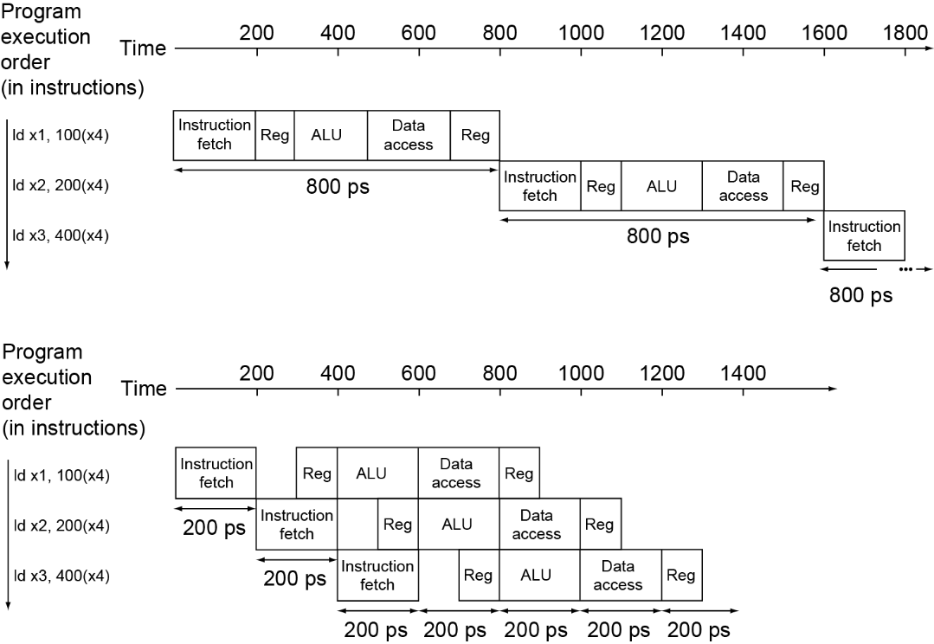
Pipeline Performance
Tek döngülü (T_{c}= 800ps)
Boru Hattı (T_{c}= 200ps)

Slide 12
Botu Hattı Hızlanma
Tüm aşamalar dengeliyse
hepsi aynı zamanda Ortalama buyruk aşama süresi = Buyruklar arasındaki süre_{Boru Hattı yok} Aşama sayısı
Dengeli değilse, hız daha az Artan aktarım hızı nedeniyle hız artırma
Gecikme süresi (her talimat için süre) azalmaz

Slide 13
Boru Hattı ve ISA Tasarımı
RISC-V ISA boru hattı için tasarlanmıştır
Tüm buyruklar 32-bit
Tek bir döngüde getirilmesi ve kodunun çözülmesi daha kolay x86: 1- to 17-byte buyruklar
Az sayıda ve düzenli buyruk formatı
Kayıtların kodunu çözebilir ve okuyabilir tek adımda
Load/store adresleme
Adresi 3. aşamada hesaplayabilir, 4. aşamada belleğe erişebilir

Slide 14
Tehlikeler
Bir sonraki döngüde bir sonraki buyruğu başlatmayı engelleyen durumlar Yapı tehlikeleri
Gerekli kaynak meşgul
Veri tehlikeleri
Önceki yönergenin verilerini okuma/yazma işlemini tamamlamasını beklemeniz gerekir
Kontrol tehlikesi
Denetim eylemine karar vermek önceki yönergeye bağlıdır

Slide 15
Yapı Tehlikeleri
Kaynağın kullanımı çakışması RISC-V boru hattında tek bellek bulunmaktadır
Load/store veri erişimi gerektirir Buyruk getirme bu döngü için duraksamak zorunda kalacaktı
Bir boru hattında «kabarcığa»neden olur
Bu nedenle, boru hattı veri yolları ayrı buyruk/veri hafızası gerektirir
Veya ayrı buyruk/veri önbellekleri gerekir.

Slide 16
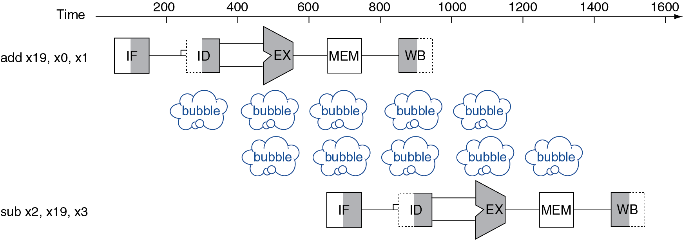
Veri Tehlikeleri
Bir talimat, veri erişiminin önceki bir talimatla tamamlanmasına bağlıdır
add x19, x0, x1 sub x2, x19, x3

Slide 17
Örnek Kod
 | Çevrim
Buyruk | 1 | 2 | 3 | 4 | 5 | 6 | 7 | 8 | 9 | 10 | 11 | 12 | 13 | 14 | 15 | 16 | 17 | 18 | 19 | 20
add x3, x1, x2
sub x5, x3, x5
or x6, x3, x4
add x6, x3, x8
 | G |  | : | Bellekten buyruk getir
 | Ç |  | : | Buyruk kodunu çöz ve kaydediciyi oku
 | H |  | : | Yürüt veya adres hesapla
 | B |  | : | Bellek erişimi
 | Y |  | : | Sonucu kaydediciye geri yaz

Slide 18
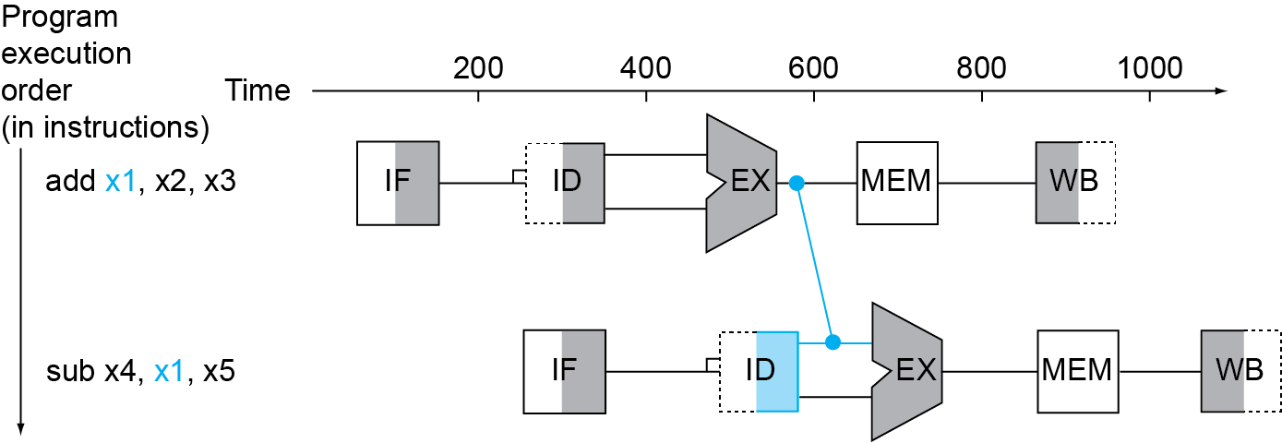
İletme (aka Bypas)
Hesaplandığında sonucu kullan
Registera kaydedilemesi beklenmemelidir.
Veri yolunda ek bağlantılar gerektirir

Slide 19
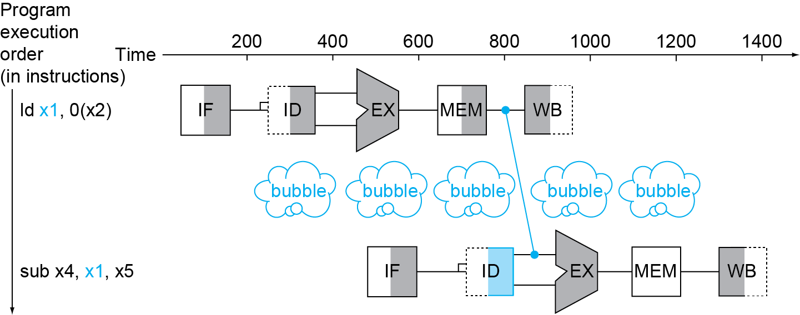
Load-kullanımı Veri Teklikesi
İleri bağlantı atılarak duraklardan her zaman kaçınılamaz.
Gerektiğinde değer hesaplanmazsa Zamanda geriye doğru ilerleyemiyorum!

Slide 20
Duraklamaları Önlemek için Kod Zamanlaması
Bir sonraki talimatta load sonucunun kullanılmasını önlemek için kodu yeniden sırala C kodu a = b + e; c = b + f;
ld x1, 0(x0)
ld x2, 8(x0)
add x3, x1, x2
sd x3, 24(x0)
ld x4, 16(x0)
add x5, x1, x4
sd x5, 32(x0)
ld x1, 0(x0)
ld x2, 8(x0)
ld x4, 16(x0)
add x3, x1, x2
sd x3, 24(x0)
add x5, x1, x4
sd x5, 32(x0)
durak
durak
13 cycle
11 cycle

Slide 21
Kontrol Tehlikeleri
Dallanama akış kontrolü denetimi
Sonraki yönergeyi getirmek dallanma sonucuna bağlıdır Boru hattı her zaman doğru buuyruğu getiremez
ID dallanma aşaması hakkında hala çalışılmaktadır.
RISC-V boru hattında
Registerleri karşılaştırmanız gerekmektedir ve boru hattının başındaki hedefi hesaplama
ID bölümüne donanım eklenmelidir.

Slide 22
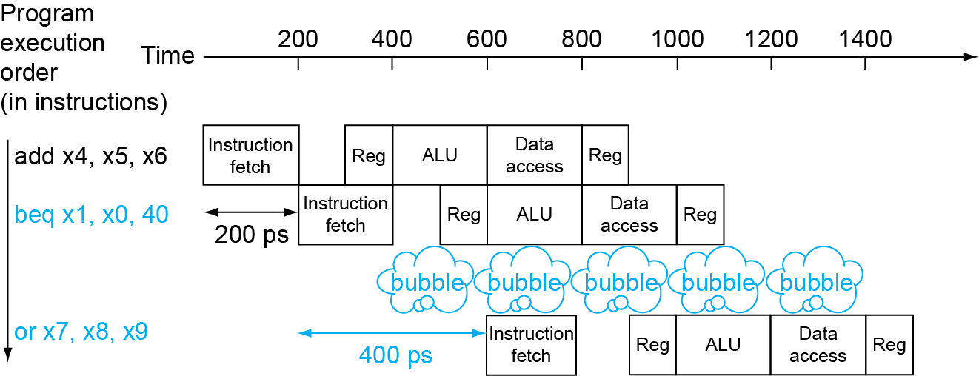
Dallanmada Duraklama
Wait until branch outcome determined before fetching next instruction

Slide 23
Dallanma Tahmini
Daha uzun boru hatları dallanma sonucunu erken belirleyemez
Durak cezası kabul edilemez hale geldi
Dalanma sonucunu tahmin et
Yalnızca tahmin yanlışsa durakla
RISC-V boru hattında
Alınmayan dallanmaları tahmin edebilir Gecikmeden dallanmadan sonra buyruk getir

Slide 24
Daha Gerçekçi Dallanma Tahmini
Statik dallanma tahmini
Tipik dallanma davranışına göre Örnek: döngü ve if-deyimi dallanması
Geri dallanmaları tahmin et İleri dallanmaları tahmin et
Dinamik dallanma tahmini
Donanım gerçek dal davranışını ölçer
Her dalın yakın geçmişini kaydetme
Gelecekteki davranışın trendi sürdüreceğini varsayalım
Yanlış olduğunda, yeniden getirirken duraklayın ve geçmişi güncelleştirin

Slide 25
Boru Hattı Özet
BÜYÜK Resim
Boru Hattı, buyruk verimini artırarak performansı artırır
Birden çok buyruğu paralel olarak yürütür Her yönerge aynı gecikme süresine sahiptir
Tehlikeler
Yapı, veri, kontrol
Buyruk kümesi tasarımı, boru hattı uygulamasının karmaşıklığını etkiler

